Slide 1
Урок русского языка в первом классе на тему: «Русский алфавит, или азбука»
ГБОУ СОШ № 1008
Учитель: Зимарина Валентина Васильевна

Slide 2
Тема урока: «Русский алфавит или азбука»
План урока.
Чистописание.
2. Знакомство с алфавитом.
Буквы русского алфавита
Задание из приложения.
Составление слов из букв.
(Работа в группах)
3. Физкультминутка.
4. Закрепление изученного материала.
Слова в алфавитном порядке. (Самостоятельная работа)
Тренажёр для глаз.
Найди место буквы в алфавите. (Работа в группах)
5.Итог урока

Slide 3
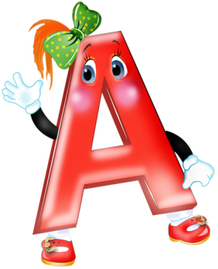
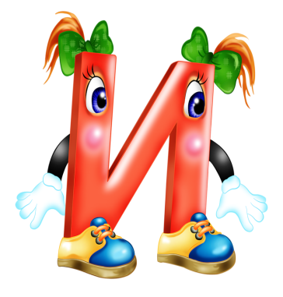

Slide 4
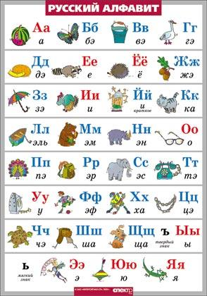

Slide 5
Запиши слова в алфавитном порядке.
бабочка
жук
муха
шмель

Slide 6
Алфавит
альфа и вита (образовано из названий первых двух букв греческого алфавита )
Азбука
аз и буки
(образовано из названий первых двух букв старославянского алфавита)

Slide 7
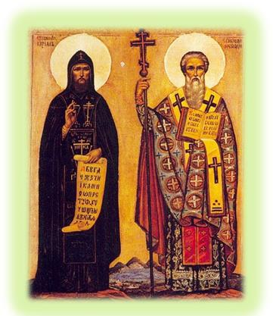
Просветители Кирилл и Мефодий-составители славянской азбуки.

